Slide 1
Новый мир имеет новые условия и требует новых действий.
Николай Рерих
Формирование
метапредметных результатов
через применение кейс-метода
на уроках биологии
Задачи мастер-класса:
- раскрыть особенности кейс – метода;
- показать использование кейс-метода на практике;
- проанализировать эффективность его использования;

Slide 2


Кейс – это …
- описание реальной ситуации;
события, реально произошедшие в той или иной сфере деятельности и описанные авторами для того, чтобы спровоцировать дискуссию в учебной аудитории, "сподвигнуть" обучающихся к обсуждению и анализу ситуации, и принятию решения;
"моментальный снимок реальности", "фотография действительности";
не просто правдивое описание событий,
а единый информационный комплекс позволяющий понять ситуацию.

Slide 3

Создание кейса
Найти ответы на три вопроса:
Для кого и чего пишется кейс?
Чему должны научиться дети?
Какие уроки они из этого извлекут?
Процесс создания кейса имеет вид:
Цель обучения
Структурирование учебного материала
Выбор организационных форм, методов и средств обучения
Структура кейса
• Сюжет • Вопросы и задания • Приложения

Slide 4
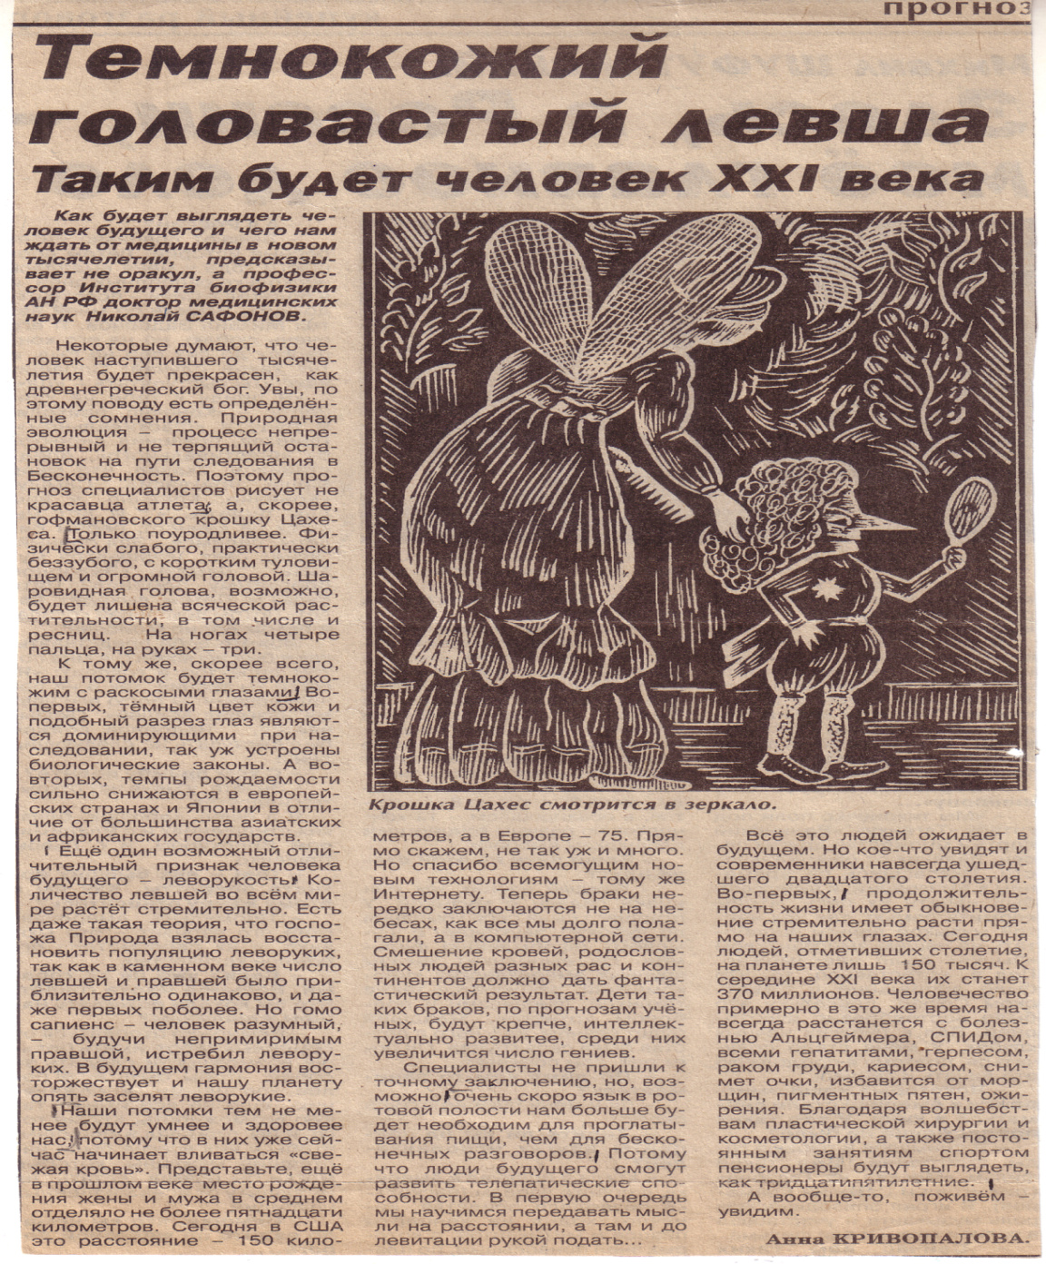
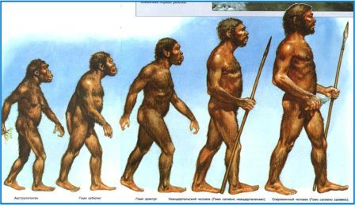
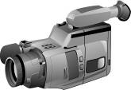


Этапы работы
1 этап – Ознакомительный – знакомство с кейсом, обсуждение реальной ситуации.

Slide 5
Этапы работы
2 этап – Основной – работа в малых группах, которая может сопровождаться заполнением опорных конспектов, составлением схем, рисунками…
Итог работы - выработка общего решения.
Опорный конспект к кейсу: «Человек будущего»
Проблемы № 1: Каким будет человек будущего?
№ 2: Каковы причины возможных изменений?
Проявление проблемы:
- Каким видит человека будущего автор статьи? (Выпишите из текста) ________________________________________________________________________________
- Со всеми ли предположениями автора вы согласны? (Обсудите в группе)
Составьте свой «портрет человека будущего». Ответ обоснуйте. (Коротко опишите или зарисуйте) _______________________________________________________________________
_________________________________________________________________________________
_________________________________________________________________________________
- Какие факторы в эволюции человека будут основополагающими: социальные или биологические? (подчеркни)

Slide 6
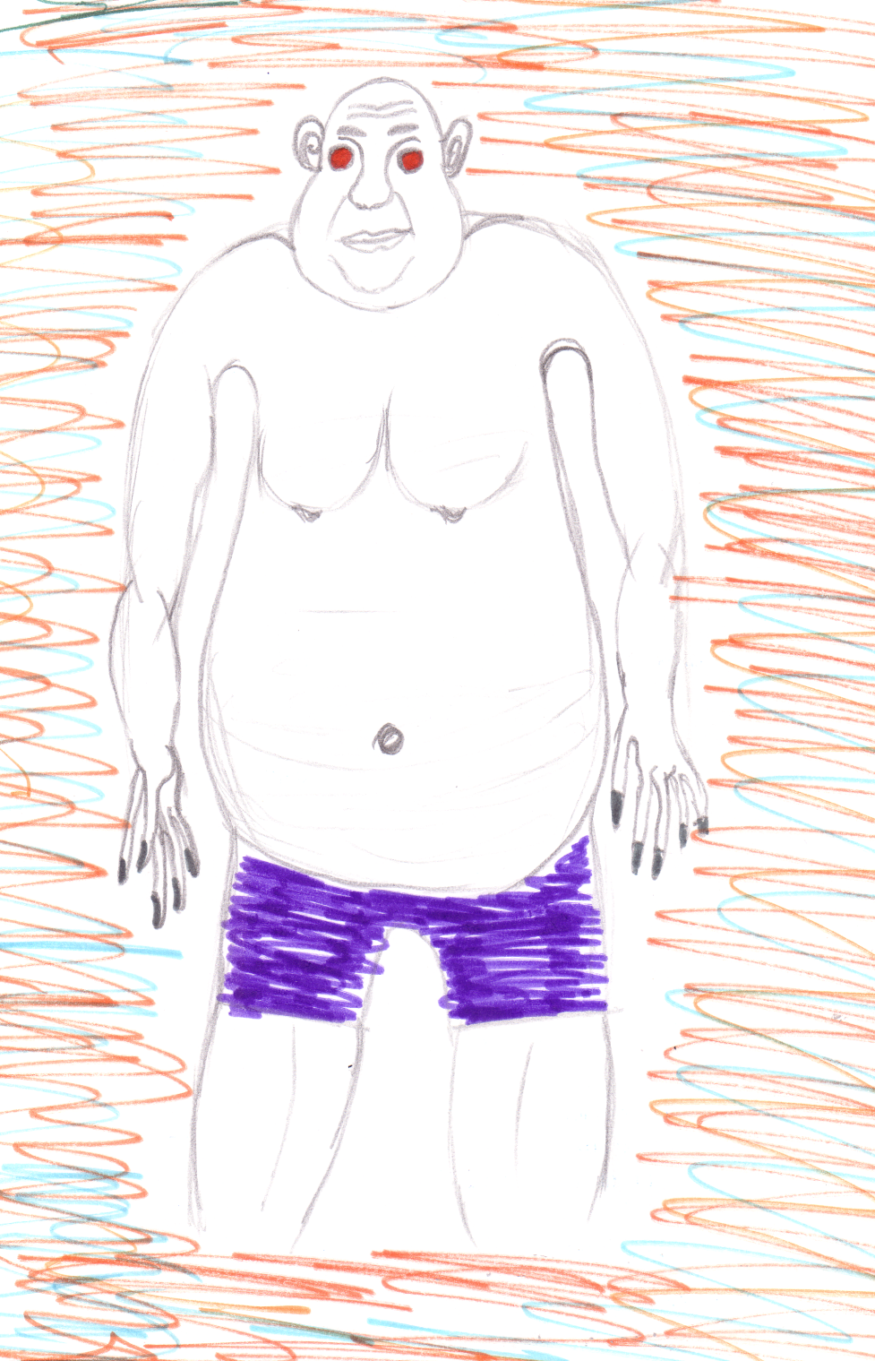
Этапы работы
3 этап – Итоговый – выступление малых групп;
с последующей межгрупповой дискуссией.
- обобщает сказанное;
- подводит итоги дискуссии;
- высказывает свою точку зрения;
- оценивает работу обучающихся.

Slide 7
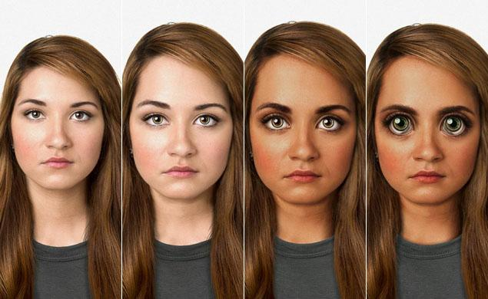
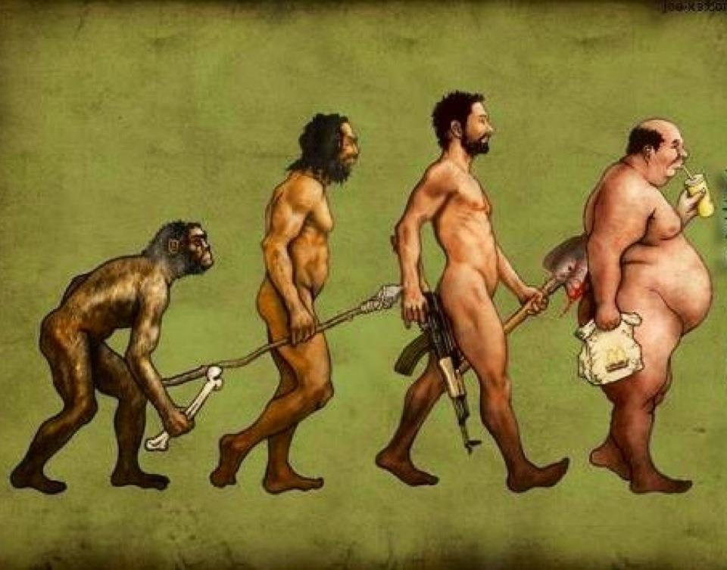
Итоги дискуссии

Slide 8
Преимущества метода
Реализация ведущей потребности подростков – общение;
Учитель организатор деятельности;
«Готовое решение» проблемы;
Способствует повышению познавательной активности:
Формирует умения работы с информацией;
Формирует коммуникативные навыки;
Удобно совмещается с другими технологиями.

Slide 9

Недостатки метода
- подготовка кейса требует много времени и обилия информации;
- сложность в подборе информации;
- невозможность частого использования метода в рамках
классно-урочной системы.
Спасибо за внимание!

